Slide 1
ГОДОВОЙ ОТЧЕТ за 2023 год
Главного врача
ГБУЗ «ДГП №122 ДЗМ» Хаустовой Галины Геннадьевны

Slide 2
Основные показатели работы ДГП плановая мощность = 320 в день 2021/2022/2023г
Посещения в смену
ДГП № 122
Головное здание
Филиал 1
Филиал 2
Филиал 3
Филиал 4
452/
315/
293
380/373/288
174/159/214
402/
464/
525
380/431/564
Мощность
ФАКТИЧЕСКАЯ
Численность прикрепленного населения, ДЕТЕЙ
58231/60868/59591 60579
11282/ 11746/
12014
6789/ 6997/
9747
12967/
14117/
12332
12815/ 13166/
13454
13820/ 13799/
13706

Slide 3
ДГП ВАО ЧИСЛЕННОСТЬ ПРИКРЕПЛЕННОГО НАСЕЛЕНИЯ, ДЕТЕЙ
ГП№175 ДО = 3 749
ДГП№52 = 32 871
ДГП№28 = 34 497
ДГП№120 = 55 346
ДГП№7 = 55 629
ДГП№122 = 60 579
ДГП№28
ГП№175 ДО
ДГП№122
ДГП№52
ДГП№7
ДГП№120

Slide 4
Доступность медицинской помощи
находилась на стабильном уровне
97,1%
средняя доступность специалистов
II уровня
Педиатры
Специалисты
I уровня
98,7%
средняя доступность педиатры
Специалисты
II уровня
95%
нормативный
показатель
доступности
99,3%
средняя доступность специалистов
I уровня

Slide 5
Посещения поликлиники 2021/2022/2023
855075/960759/931123
 | 2021 | 2022 | 2023
ПО ЗАБОЛЕВАНИЮ | 424764 | 356190 | 341403
ПРОФИЛАТИЧЕСКИЙ ОСМОТР | 460311 | 604569 | 589720
ПОСЕЩЕНИЯ В ДГП | 801192 | 884836 | 855884
ОСМОТРЫ НА ДОМУ | 83883 | 75923 | 75239
* Дистанционная форма – телемедицина, аудиопротоколы, зоны ОРВИ

Slide 6
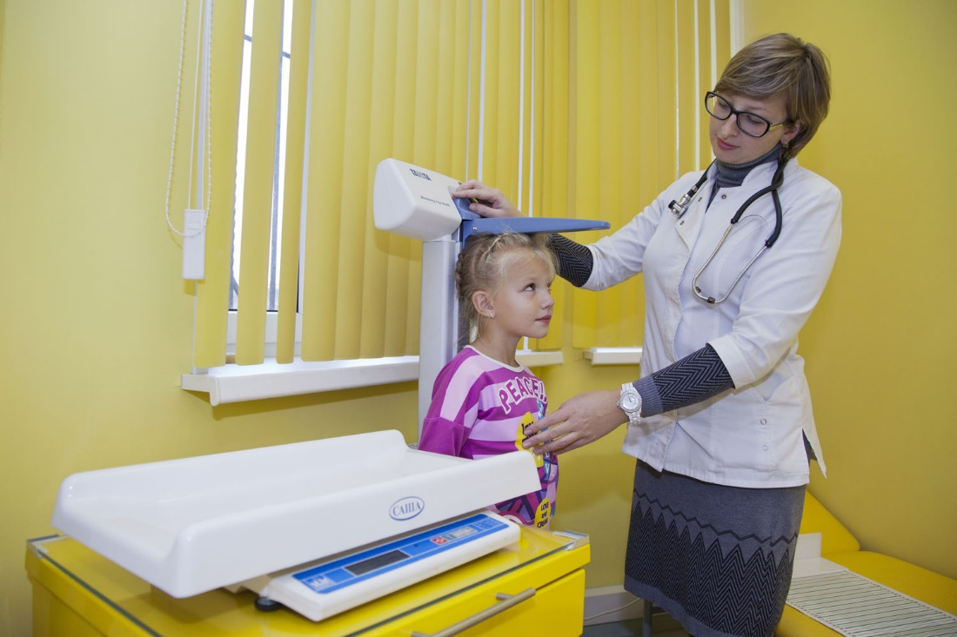
детей сирот и опекаемых, выполнена на 100%
Диспансеризация
АПЦ122
351+48(399) / 350+40(390) / 332+37(376)
* Число детей сирот и под опекой
Детей с ограниченными возможностями здоровья, на 100%
867 / 896/ 926

Slide 7
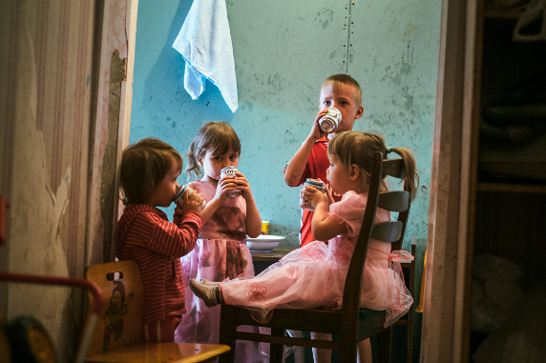
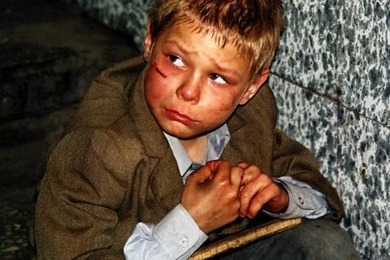
Взаимодействие КДН, ОПЕКА (детей)
Наименование показателя | 2021 | 2022 | 2023 | Динамика изменений показателя
ОПЕКАЕМЫЕ | 351 | 320 | 332 | +2
ФИЛИАЛ 0 | 5 | 72 | 65 | -7
ФИЛИАЛ 1 | 85 | 84 | 76 | -8
ФИЛИАЛ 2 | 101 | 82 | 90 | +12
ФИЛИАЛ 3 | 79 | 86 | 75 | -11
ФИЛИАЛ 4 | 27 | 26 | 26 | 0
НЕБЛАГОПОЛУЧНЫЕ | 137 | 115 | 115 | 0
ФИЛИАЛ 0 | 48 | 33 | 30 | -3
ФИЛИАЛ 1 | 36 | 39 | 43 | +4
ФИЛИАЛ 2 | 23 | 14 | 12 | -2
ФИЛИАЛ 3 | 26 | 22 | 20 | -2
ФИЛИАЛ 4 | 4 | 7 | 10 | +3
КДН, ВНОВЬ ВЫЯВЛЕНО | 137 | 115 | 115 | 0
ФИЛИАЛ 0 | 37 | 39 | 31 | -8
ФИЛИАЛ 1 | 8 | 10 | 12 | +2
ФИЛИАЛ 2 | 26 | 18 | 17 | -1
ФИЛИАЛ 3 | 11 | 16 | 14 | -2
ФИЛИАЛ 4 | 6 | 6 | 9 | +3

Slide 8
Профилактические осмотры (приказ Минздрава РФ 514н)
Факт выполнения
Доля выполнения
План
Прохождение несовершеннолетними медицинских осмотров
44377/ 44901/43488
44377/43104/37086
100-96-85 %
Итоги профилактических осмотров по группам здоровья
Дети у которых впервые выявлены заболевания взяты на диспансерное наблюдение
.
Группа здоровья
I группа 17338/20704/11685
II группа 22589/19861/20540
III группа 3592/3493/3932
VI группа 0
V группа 858/843/929

Slide 9
Показатели заболеваемости 2021/2022/2023 год всего заболеваний 178333/192067/208626
Общая заболеваемость детей до 18 лет по основным классам заболеваний
N п/п | Наименование показателя | 2021 | 2022 | 2023 | Динамика изменений показателя 2023/2021, %
1. | Инфекционные и паразитарные болезни | 849 | 924 | 2503 | +194,8
2. | Болезни глаза и его придаточного аппарата | 14915 | 16302 | 24008 | +61
3. | Болезни костно-мышечной системы и соединительной ткани | 8257 | 8916 | 12926 | +56,5
4. | Болезни нервной системы | 7883 | 8080 | 12047 | +52,8
5. | Болезни эндокринной системы, расстройства питания и нарушения обмена веществ | 4024 | 4726 | 6082 | +51,1
6. | Болезни системы кровообращения | 677 | 745 | 981 | +44,9
7. | Новообразования | 1157 | 1245 | 1476 | 27,6
9. | Болезни мочеполовой системы | 5464 | 6387 | 5964 | 9,2
10. | Болезни органов пищеварения | 7367 | 7374 | 7485 | 1,6
11. | Врожденные аномалии (пороки развития), деформации и хромосомные нарушения | 4781 | 5083 | 4820 | 0,8
12. | Цереброваскулярные болезни | 0 | 0 | 0 | 0
13. | Острые респираторные инфекции верхних дыхательных путей | 91605 | 73681 | 85105 | -7,1
14. | Травмы, отравления и некоторые другие последствия воздействия внешних причин | 13738 | 12513 | 12235 | -10,9
15. | Травмы, отравления и некоторые другие последствия воздействия внешних причин | 13738 | 12513 | 12235 | -10,9
1.1 | Covid -19 | 1972 | 814 | 925 | -53,1

Slide 10
Показатели заболеваемости
Отмечается рост общей заболеваемости детей с 2021 года на 17,0%, что связано с улучшением выявляемости заболеваний при профилактических осмотрах, лидирующими остаются заболевания
инфекционные,
заболевания глаз (миопия),
костно-мышечной и нервной системы,
эндокринных заболеваний – ожирение
Заболевания | 2021 | 2022 | 2023 | Динамика показателя 2023/2021 (%)
Сахарный диабет | 126 | 132 | 131 | +4%
Ожирение | 969 | 1107 | 1546 | +59,5%
Детский церебральный паралич | 242 | 211 | 240 | -0,8%
ЗАБОЛЕВАЕМОСТЬ ПОДРОСТКОВ 15-17 ЛЕТ
N п/п | Наименование показателя | 2021 | 2022 | 2023 | Динамика изменений показателя 2023/2021, %
1. | Зарегистрировано заболеваний ВСЕГО | 18465 | 21439 | 35473 | +92,1
2. | Болезни нервной системы | 808 | 877 | 2121 | +162,5
3. | Болезни эндокринной системы, расстройства питания и нарушения обмена веществ | 1135 | 1668 | 2990 | +163,4
4. | Болезни костно-мышечной системы и соединительной ткани | 1619 | 1864 | 4270 | +163,7
5. | Острые респираторные инфекции верхних дыхательных путей | 4886 | 4972 | 9206 | +88,4
6. | Болезни глаза и его придаточного аппарата | 2681 | 2919 | 4291 | +60,1
7. | Болезни мочеполовой системы | 780 | 1363 | 1235 | +58,3
8. | Травмы, отравления и некоторые другие последствия воздействия внешних причин | 1842 | 3241 | 2482 | +34,7
9. | Новообразования | 228 | 241 | 300 | +31,6
10. | Болезни системы кровообращения | 324 | 283 | 423 | +30,6
11. | Инфекционные и паразитарные болезни | 220 | 232 | 258 | +17,3
 | Covid-19 | 456 | 322 | 152 | -66,7
12. | Болезни органов пищеварения | 1642 | 1323 | 1307 | -20,4
13. | Цереброваскулярные болезни | 0 | 0 | 0 | 0

Slide 11
Дети с ограниченными возможностями здоровья
ДОВЗ, состоящие на учете по филиалам
Филиал | 2021г | 2022г | 2023г
№0 | 216 | 229 | 235
№1 | 216 | 218 | 201
№2 | 160 | 158 | 147
№3 | 175 | 190 | 189
№4 | 100 | 101 | 154
Всего | 867 | 896 | 926
По профилям заболеваний инвалидности
место | 2021 | 2022 | 2023
I | врожденные аномалии развития 265 (30,6%) | врожденные аномалии развития 269 (30,1%) | врожденные аномалии развития 267 (28,8%)
II | заболевания неврологического профиля 231 (26,6%) | заболевания неврологического профиля 234 (26,1%) | заболевания неврологического профиля 238 (25,7%)
III | болезни эндокринной системы 131 (15,1%) | болезни эндокринной системы 135 (15,1%) | болезни эндокринной системы 148 (16,0%)

Slide 12
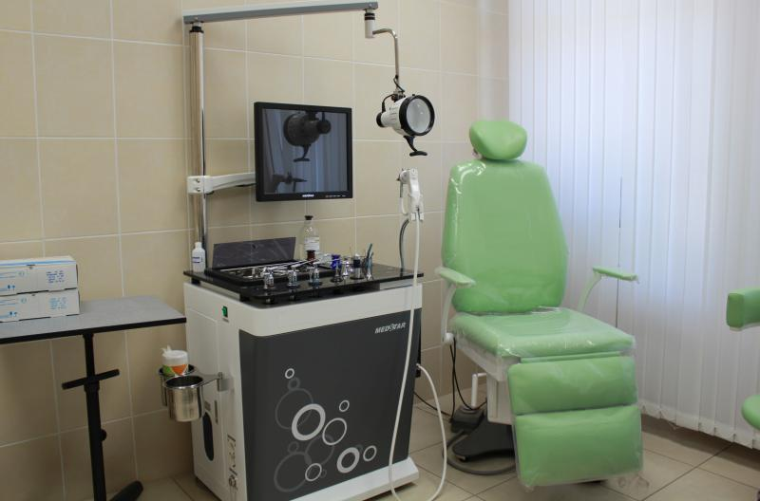
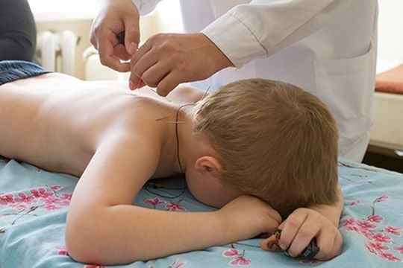
Медицинская организация оказывает помощь по различным профилям
Педиатрический + ДНЕВНОЙ СТАЦИОНАР (АКУПУНКТУРА)
Офтальмологический, (КОЗ)
Оториноларингологический (ЛОР КОМБАЙНЫ)
Гинекологический, урологический
Хирургический (МИНИ ОПЕРАЦИИ)
Аллергологический (КОЖНЫЕ ПРОБЫ, АСИТ)
Гастроэнтерологический
Неврологический
Нефрологический
Кардиологический (ХОЛТЕР, СМАД)
Реабилитация - Физиотерапия (БАССЕЙН, ЛФК)
Травматологический

Slide 13
Прививочная работа, туберкулинодиагностика
Вакцинация против туберкулеза
Вакцинация против гепатита А и В
Вакцинация против кори, краснухи, паротита
Вакцинация против дифтерии, коклюша,
столбняка, полиомиелита
Вакцинация против ветряной оспы, ВПЧ
Вакцинация против гемофильной инфекции
Вакцинация против ротавирусной инфекции
Вакцинация против пневмококка
Вакцинация против менингита
Вакцинация против гриппа
Туберкулинодиагностика:
реакция Манту/Диаскин тест
Все планы по вакцинации выполняются на
96-98,0%

Slide 14
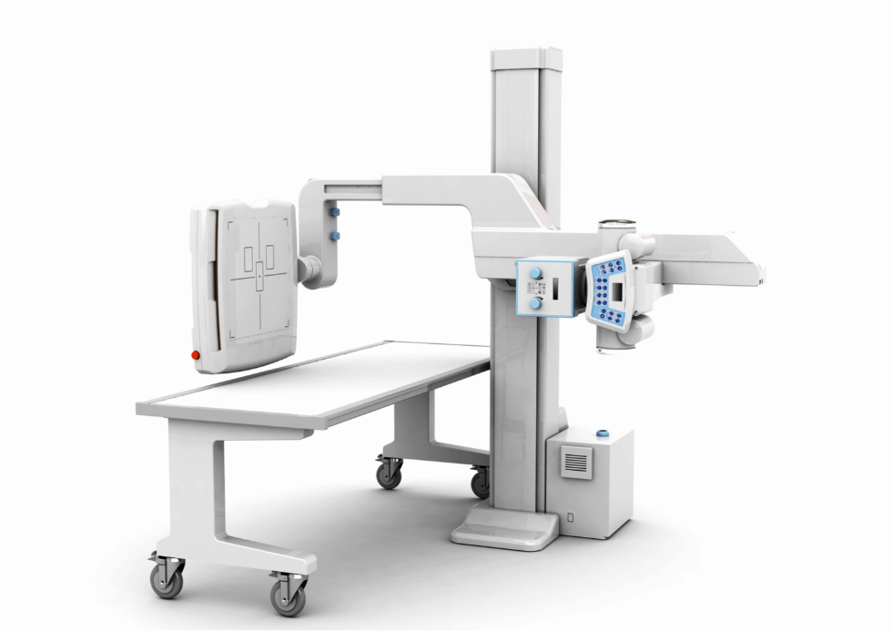
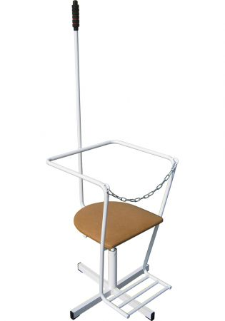
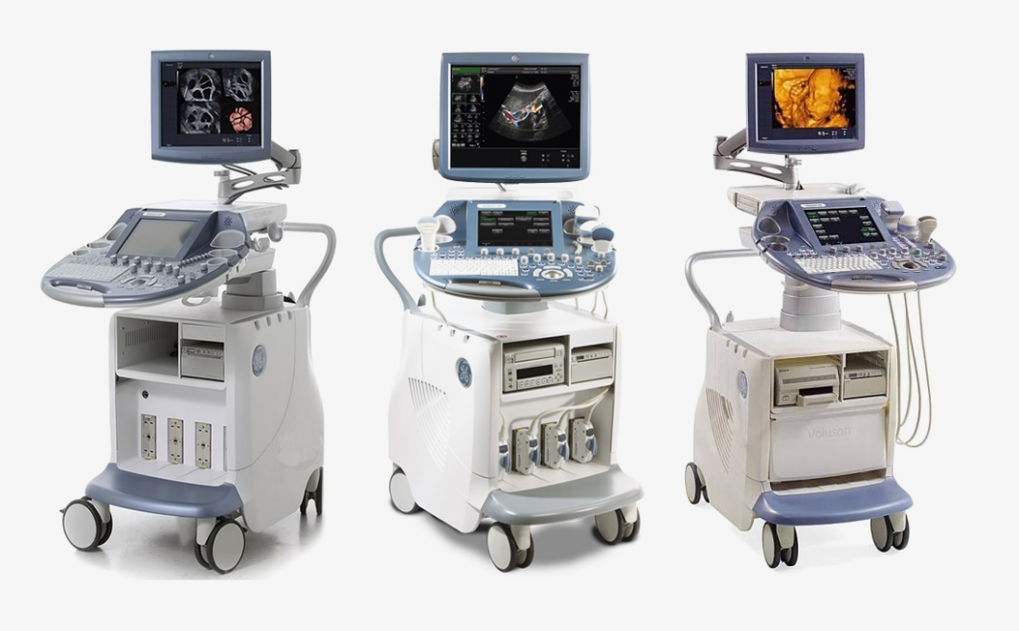
Оборудование поликлиники
КТ 0 ЕД.
МРТ 0 ЕД.
ДЕНСИТОМЕТРЫ 0 ЕД.
ХОЛТЕР 7 ЕД
СМАД 6 ЕД
РЕНТГЕН ЦИФРОВОЙ 3 ЕД.
ФЛЮОРОГРАФЫ 1 ЕД.
УЗИ 11---14 ЕД.
ИЗ НИХ ЭКСПЕРТНОГО КЛАССА 1---2 ЕД.
КРЕСЛО БАРАНЬИ 3 ЕД.

Slide 15
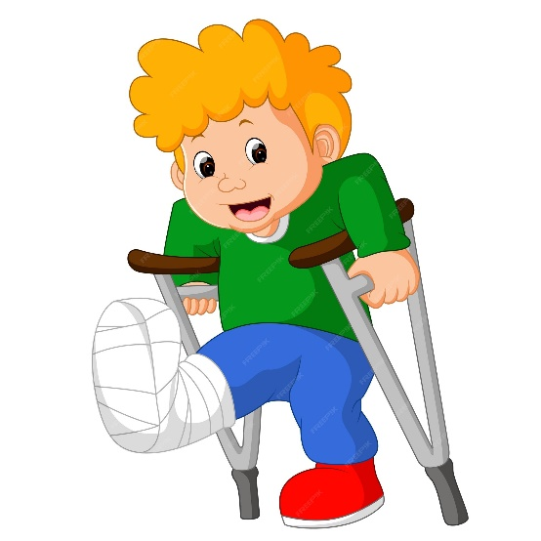
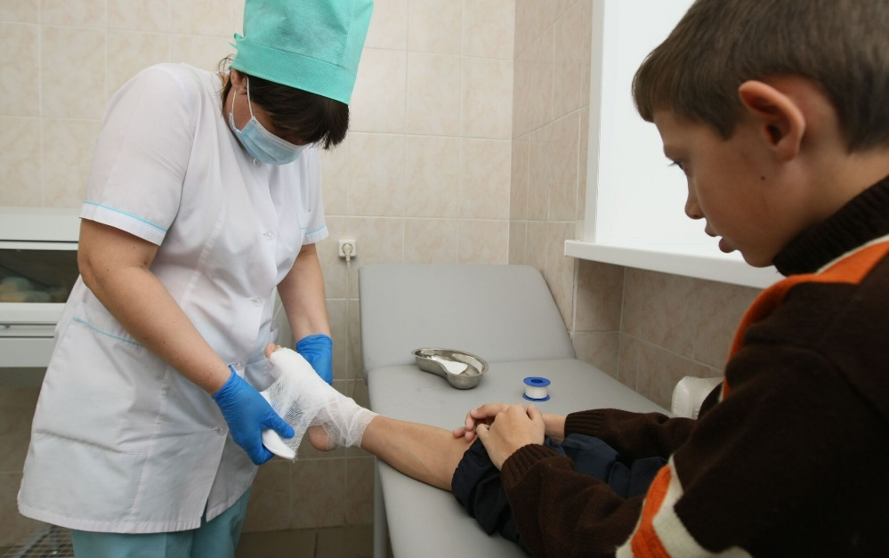
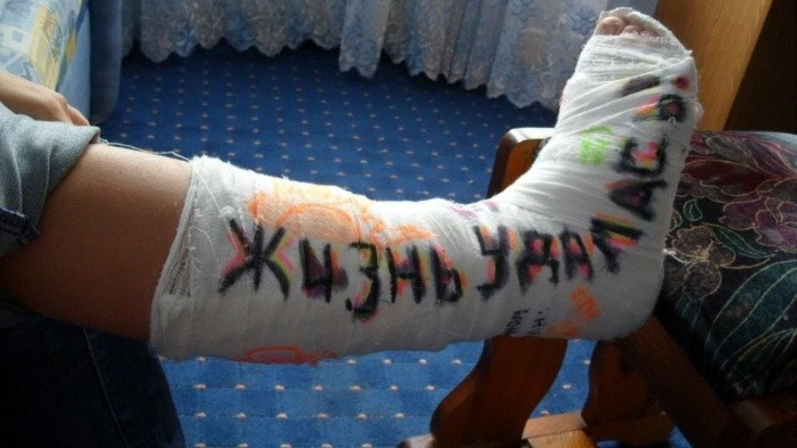
ТРАВМПУНКТ ДГП№122 2021 / 2022/ 2023г
ОБРАЩАЛОСЬ ДЕТЕЙ ЗА ГОД
137 38/ 12 513/ 12 235
ОКАЗАНО УСЛУГ
22 3692/ 17 883/ 20 008

Slide 16
Повышение комфорта пребывания в поликлинике
С целью исключения неудобств для пациентов:
Нахождения больных в одной зоне со здоровыми
Нехватки посадочных мест для ожидания
Отсутствия информации о движении очереди на прием
Отсутствия контроля за состоянием здоровья пациентов, находящихся в очереди, со стороны медицинского персонала
Организованы зоны комфортного ожидания приема врача
Положительный эффект от организации зон комфортного ожидания:
Разделение потоков здоровых
и болеющих пациентов ОРВИ ЗОНА и Дежурный врач
Информирование пациентов о движении «живой» очереди через информационное табло
Создание достаточного количества посадочных мест для ожидания приема
Буфет
Визуальный контроль пациентов,
находящихся в очереди

Slide 17
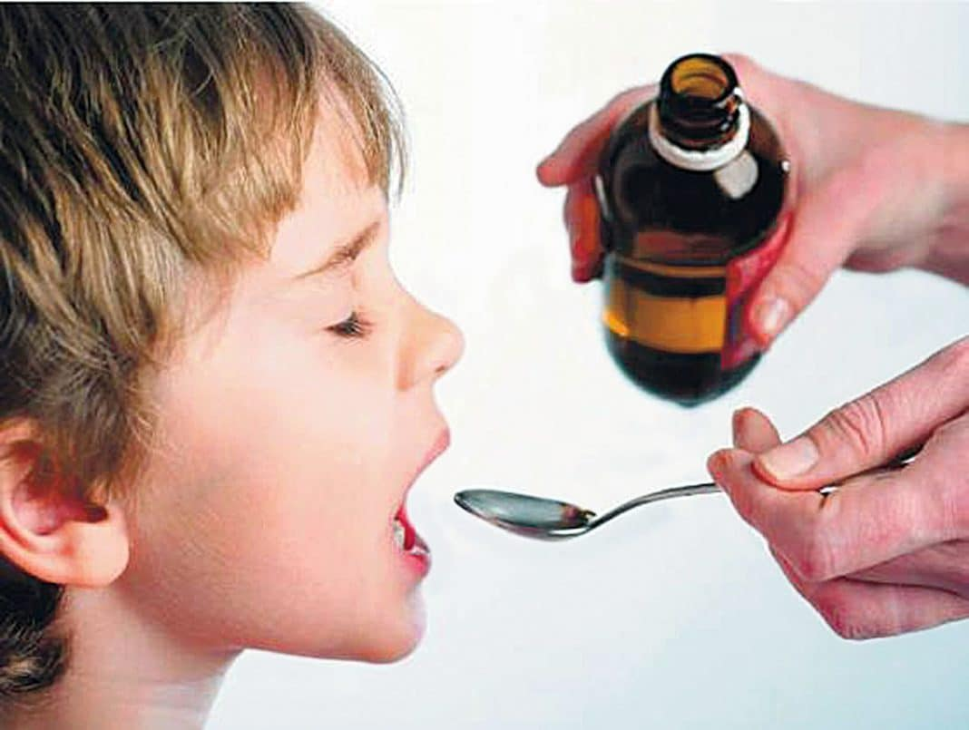
Лекарственное обеспечение в год, рублей 2021/2022/2023г
ДЕТИ ДО 3-Х ЛЕТ 391513/ 505040/ 553533
МНОГОДЕТНЫЕ 625593/ 1 531574/ 1 143686
ХРОНИКИ 1 987871/ 3 219524/ 8680159
ИНВАЛИДЫ 6 168749/ 8 505223/ 1 7016141
ВСЕГО 9 173959/ 13 256321/ 27 399546
Лекарства по QR-коду
Электронный рецепт
Эксперимент (диабет/муковисцидоз)
1 101133,1/ 1 685163,9/ 3 018039,2

Slide 18
Кадры - оптимизация
УКОМПЛЕКТОВАННОСТЬ %
88,2/87,2/81,9
90,9/90,2/84,3
За 2021/2022/2023 год было нанято 87/61/62 человек
Повышение квалификации прошли 62/246 / 71 человека
Оценку уровня компетенции на ГБУ «Московский центр аккредитации и
профессионального развития в сфере здравоохранения» прошло 50/58/0 врачей
Статус «Московский врач» имеет 1/ 1/0 (врач травматолог)
В поликлинике работает 2 кандидата медицинских наук, 2 доктора мед наук,
Высшая категория 9 врачей и 9 м/с
Медицинских работников в возрасте до 36 лет 98/106/128

Slide 19
Работа по рассмотрению жалоб и обращений граждан
ДГП № 122
Гл. здание
ДГП № 122
Филиал 1
ДГП № 122
Филиал 2
ДГП № 122
Филиал 3
ДГП № 122
Филиал 4
37/38/52
32/83/75
29/75/90
20/30/47
11/20/52
Число обращений
Проблемы: повторного вызова врача на дом (служба 122); доступность, прикрепление, импортные лекарства
Все обращения пациентов рассматриваются в индивидуальном порядке
В случае негативного содержания обращения, специалисты поликлиники вступают в диалог с пациентом и детализируют проблему для ее решения
Изучаются предложения граждан по улучшению работы поликлиники, руководство использует обратную связь от пациентов для совершенствования оказания медицинской помощи
Аудит ДЗМ – контроль качества мед помощи

Slide 20
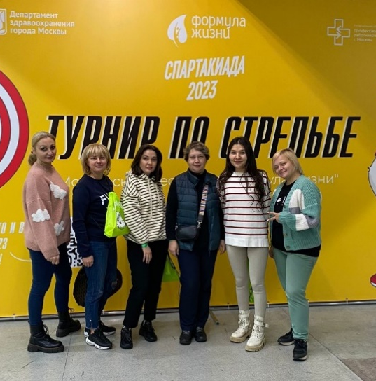
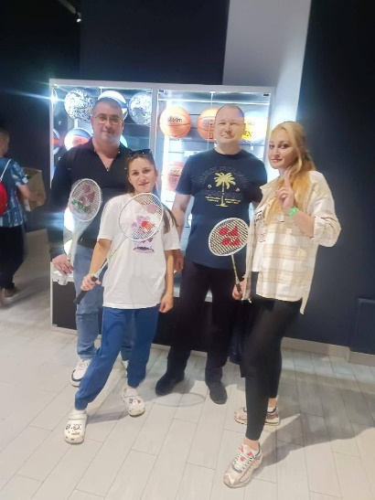
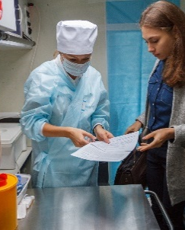
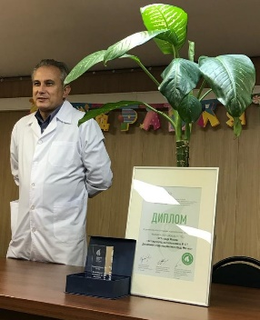
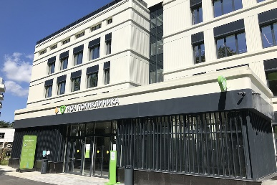
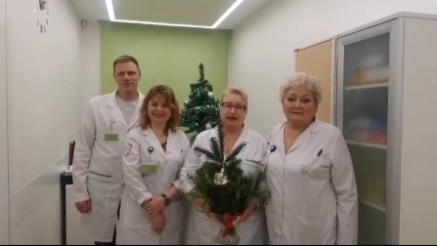
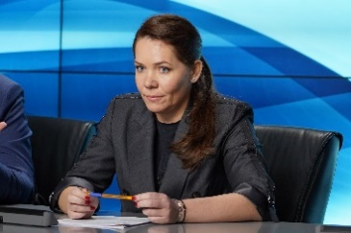
Участие в массовых акциях и конкурсах
ФОНДЫ, ЧО: МОС.РУ https://www.mos.ru/city/projects/blago/detyam/
Круг добра
Дом с маяком
Наш солнечный мир
ЕЖЕГОДНОЕ УЧАСТИЕ В ОЛИМПИАДЕ МЕД УЧРЕЖДЕНИЙ ДЗМ
МЕРОПРИЯТИЯ ПО ПРОФИЛАКТИКИ РАЗЛИЧНЫХ ЗАБОЛЕВАНИЙ:
Анти-СПИД, день ЗОЖ, Всемирный День сердца, день почки
День против табакокурения, алкоголизма, наркотиков
Всемирный день борьбы с сахарным диабетом
Школа - территория здоровья
2017г ПОБЕДИТЕЛИ КОНКУРСА ФОРМУЛА ЖИЗНИ ЛУЧШАЯ ДГП Москвы
2023г ПОБЕДИТЕЛИ РЕЙТИНГА ЛУЧШАЯ ДГП Москвы по НЕЗАВИСИМОЙ ОЦЕНКЕ РОДИТЕЛЕЙ - ДГП№122 Ф №4!!!
Медучреждению удалось получить 9.7 баллов из 10 возможных по параметрам «Доброжелательность» и «Пациентоориентированность»

Slide 21
Мероприятия в поликлиниках ДЗМ, реализованные в 2021-2023 году
Оптимизация работы поликлиники
Открытая информационная среда
Единая служба вызова на дом 122 ноябрь 2020г
Телемедицина, аудиопротоколы
В службу вызова на дом внедрена система «Мобильный АРМ», все врачи и медсестры обеспечены планшетами с доступом в ЕМИАС, проводится усовершенствование системы
Внедрена в ЕМИАС система лабораторного сервиса
Референс центр лучевых исследований
Разработана, от пилотирована и внедрена система ЕМИАС.ШКОЛА, ВОЕНКОМАТ
Обеспечение льготных категорий граждан бесплатными продуктами питания через портал MOS.RU, законные представители могут самостоятельно сделать заказ бесплатных продуктов
Оперативный мониторинг работы МО с помощью системы видеонаблюдения и в интернете отзывов пациентов
С апреля 2021г полностью внедрена электронная медицинская карта
Вакцинация - была проведена оцифровка ф063, иммунологические комиссии – отказы в ЦМП (2022г)
Возможна оцифровка - консультации в других М.О., выписки из стационаров
Повышение доступности мед. помощи
Повышение комфорта пребывания
Запись к педиатру – ВСЕ КО ВСЕМ
Возможность записи к педиатрам улучшилась на 3%
Возможность записи к специалистам 1-го уровня улучшилась на 4%
Создание унифицированной системы навигации
Создание зон комфортного ожидания приема дежурного врача
Создание комнаты кормления

Slide 22
ГОЛОВНОЕ ЗДАНИЕ
ФИЛИАЛ №0
ФИЛИАЛ №1
ФИЛИАЛ №2
ФИЛИАЛ №3
ФИЛИАЛ №4
Восточное Измайлово
Северное Измайлово
Гольяново
Гольяново
Ивановское
Ул. Первомайская д 113
КАПИТАЛЬНЫЙ РЕМОНТ
КАПИТАЛЬНЫЙ РЕМОНТ
Детский хирург
Офтальмолог
Оториноларинголог
Невролог
Эндокринолог
Физиотерапевт
Аллерголог
Гинеколог
Гастроэнтеролог
Кардиолог
БАССЕЙН
УЗИ ЭКГ Холтер, СМАД Эхо-КГ РЕНТГЕН
ЗАЛ ЛФК
Дневной стационар
Детский хирург
Офтальмолог
Оториноларинголог
Невролог
Ортопед-травматолог
Физиотерапевт
ЛФК
УЗИ ЭКГ Холтер, СМАД Эхо-КГ РЕНТГЕН
Детский хирург
Офтальмолог
Оториноларинголог
Невролог
Эндокринолог
Ортопед-травматолог
Ревматолог
УЗИ ЭКГ, УЗДГ , Эхо-КГ
Неврологи Ф0
Нефролог
Физиотерапевт
Офтальмолог
КАБИНЕТ ОХРАНЫ ЗРЕНИЯ
РЕНТГЕН
ТРАВМПУНКТ (ДСП №45)
Ул. Нижняя Первомайская д 63
??? НЕТ МРП !!!
РЕНТГЕН
U - дуга

Slide 23
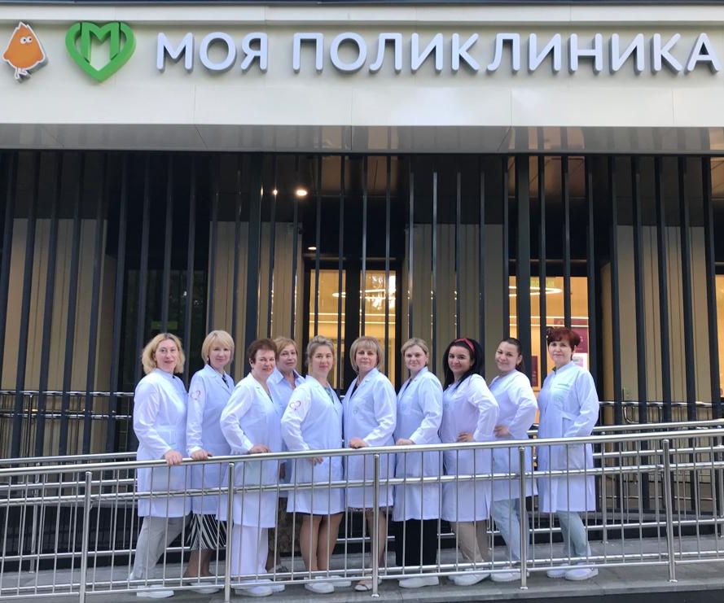
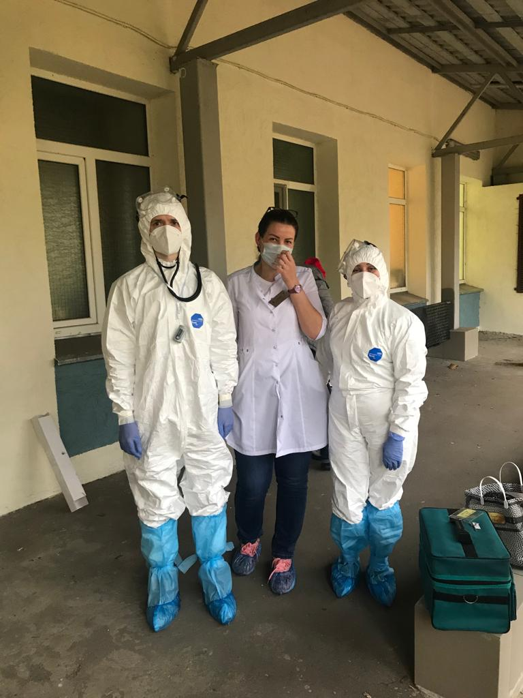
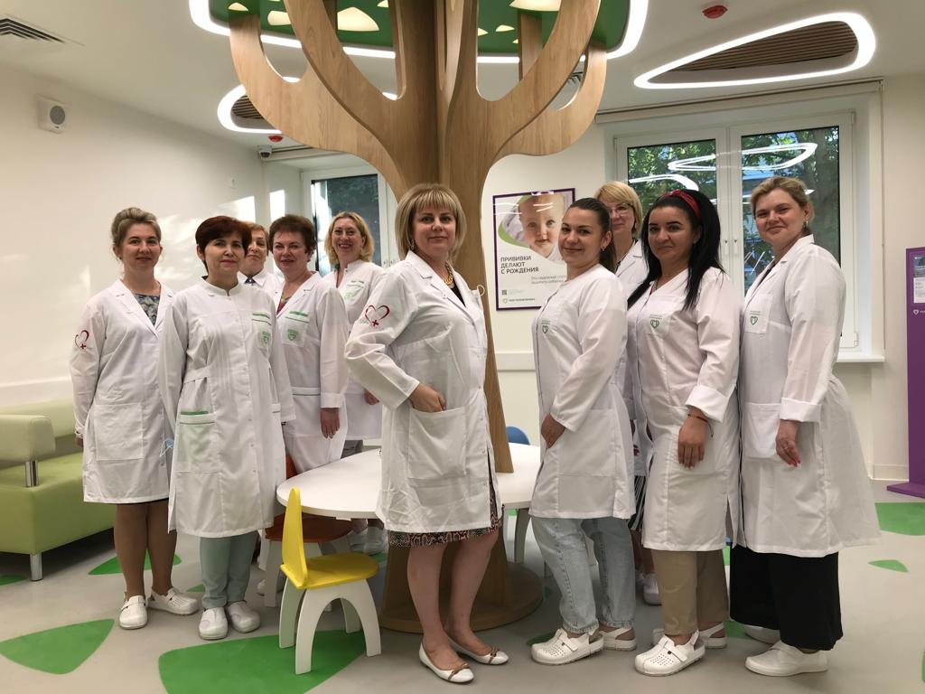
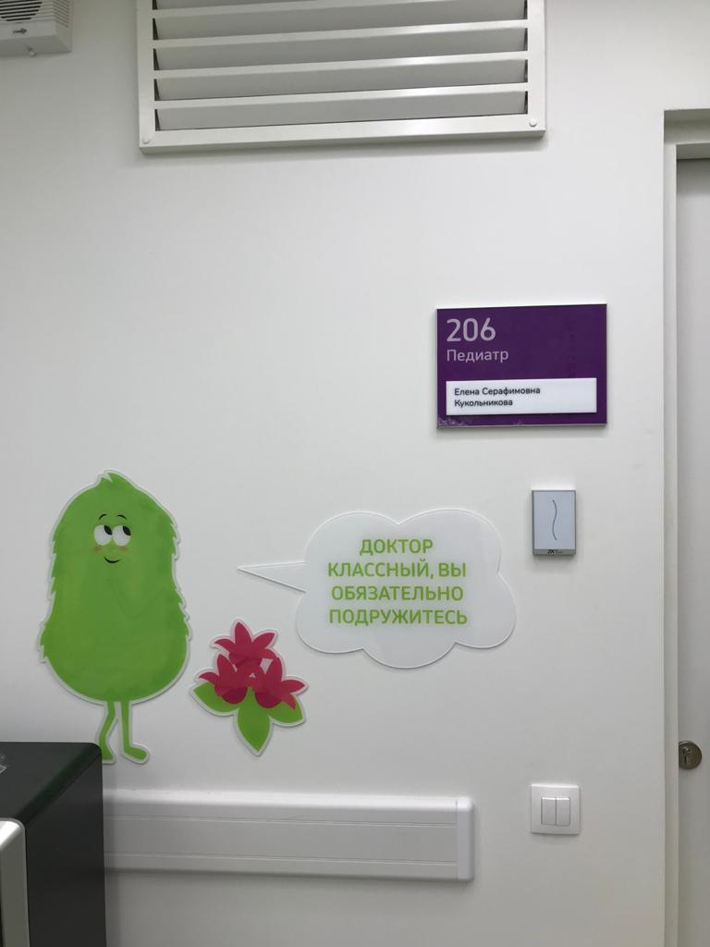
СПАСИБО ЗА ВНИМАНИЕ !
https://dgp122.mos.ru/
https://t.me/dgp122
https://t.me/vaschdoctor
https://vk.com/id779143244
https://vk.com/dgp122

